Slide 1
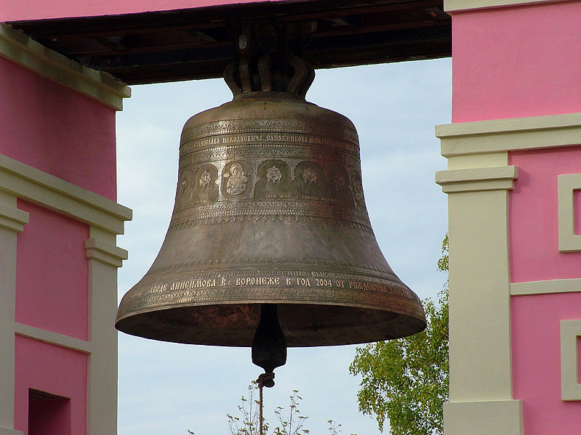
России колокольный звон
2 часть

Slide 2
Арзамасские
купола

Slide 13
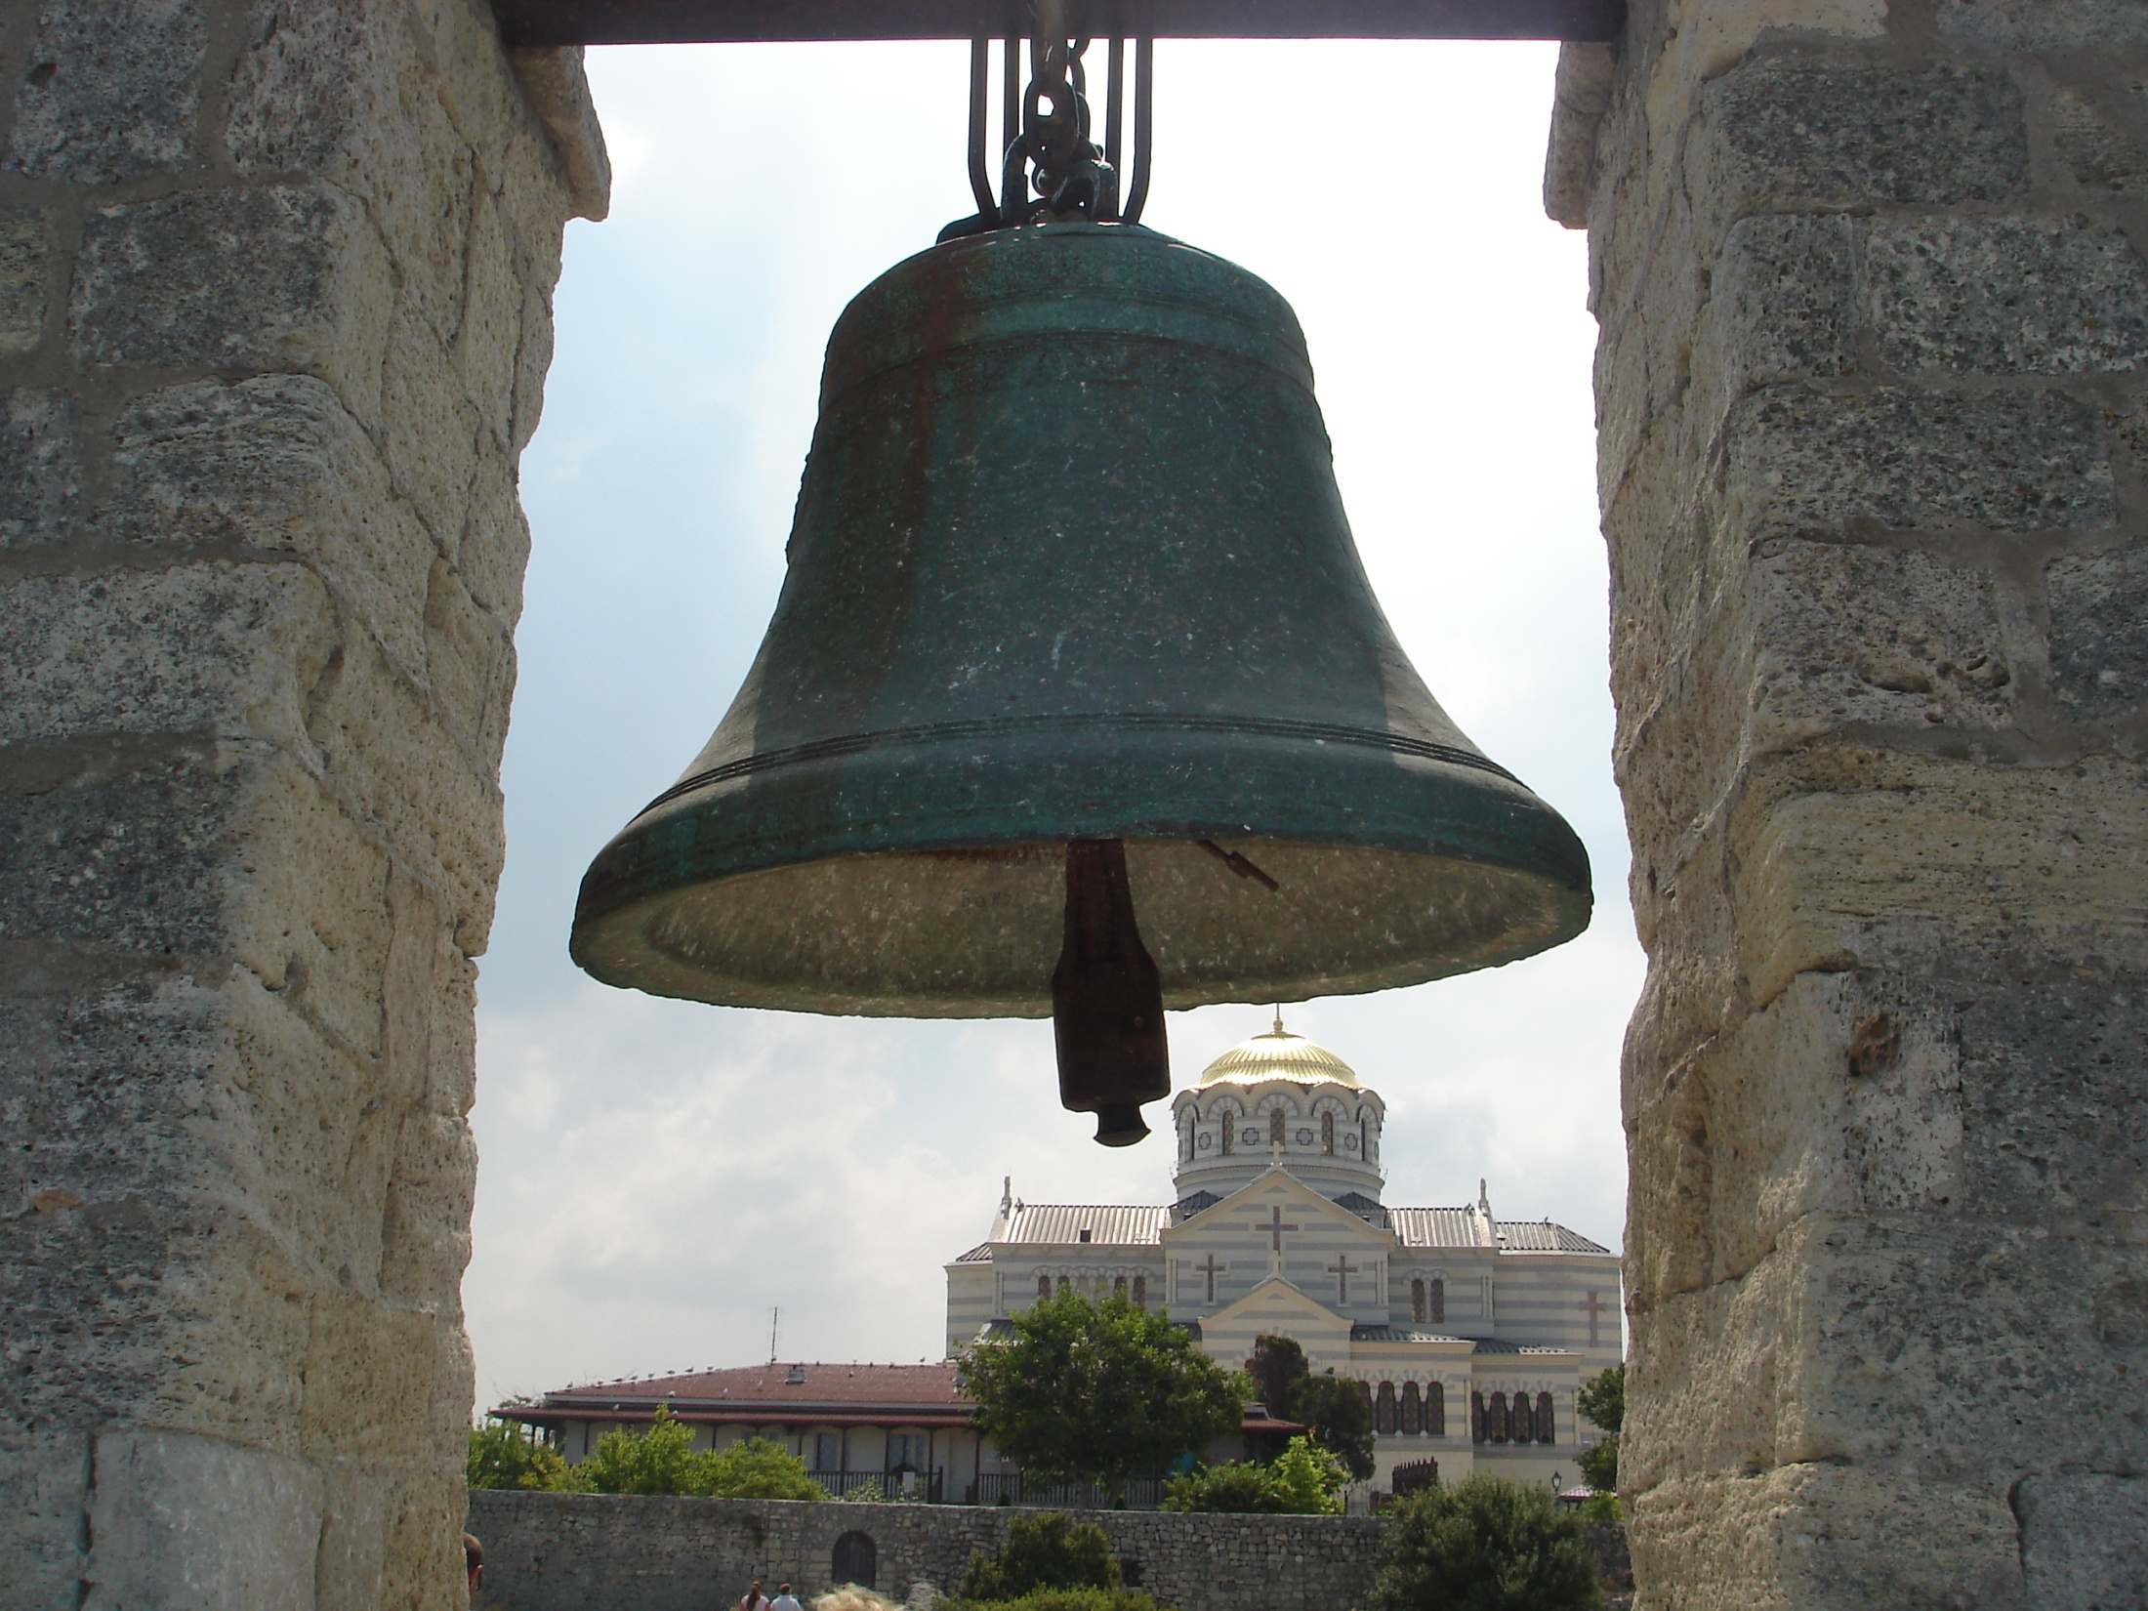

Slide 14
